Slide 1
«Без чтения нет настоящего образования, нет и не может быть ни вкуса, ни слова, ни многосторонней шири понимания; Гёте и Шекспир равняются целому университету. Чтением человек переживает века.»
Александр Герцен

Slide 2
МЕТОДИКА ЧТЕНИЯ «СТОЛБЦЫ»
(ДЛЯ ЧТЕНИЯ ВСЛУХ СО ШТОРКОЙ)
ВАРИАНТЫ:
СВЕРХУ-ВНИЗ СО ШТОРКОЙ
ВВЕРХ НОГАМИ СО ШТОРКОЙ
ПОСТРОЧНО С КАРАНДАШОМ
СТОЛБЦЫ НА ОДНОМ ДЫХАНИИ

Slide 3
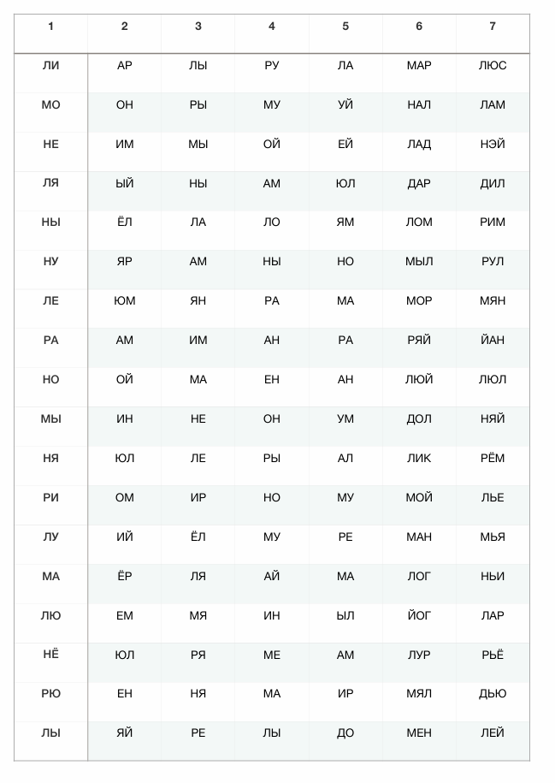

Slide 4
ЧИТАЙ СТОЛБИКОМ!
Время ______ Количество_______ Дата ______
Время ______ Количество_______ Дата ______
Время ______ Количество_______ Дата ______
Время ______ Количество_______ Дата ______
Время ______ Количество_______ Дата ______
Время ______ Количество_______ Дата ______
Время ______ Количество_______ Дата ______

Slide 5
«УМНЫЕ КАРТЫ»

Slide 6
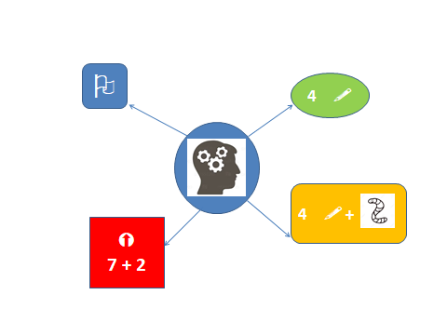

Slide 7







Slide 8










Slide 9
УСТНОЕ НАРОДНОЕ ТВОРЧЕСТВО
ВОПРОСЫ ДЛЯ ОСМЫСЛЕНИЯ В ГРУППАХ:
*Что такое УСТНОЕ НАРОДНОЕ ТВОРЧЕСТВО? ОБЪЯСНИ ПАРТНЁРУ (ПАРТНЁРАМ)!
*Какие виды сказок ты знаешь?
*Дай характеристику одному из видов (бытовая или о животных)
ПО ПЛАНУ:
Что описывает сюжет сказки?
Кто главные герои?
Как они решают проблемы? Степень вымысла.
ТАЙМИНГ ОБЯЗАТЕЛЕН!

Slide 10
ПРИЁМ «АНАГРАММА»
*ТРЕНИРУЕТ МОЗГ
*РАСШИРЯЕТ СЛОВАРНЫЙ ЗАПАС
*РАЗВИВАЕТ ЛОГИЧЕСКОЕ МЫШЛЕНИЕ, ПАМЯТЬ
*МОТИВАЦИЯ

Slide 11
ПРИЁМ «АНАГРАММА»
* П_С_Л_В_Ц_ - М_СЛЬ, В К_Т_Р_Й С_Д_РЖ_ТС_ Н_Р_Д_Н_ _–
М_ДР_СТЬ!
* СК_Р_Г_В_РК_ Н_ЖН_ ДЛ_ Т_ГО, ЧТ_Б_ Р_ЧЬ Б_Л_ Ч_ТК_ _ , КР_С_В_ _ .

Slide 12
ПРИЁМ «АНАГРАММА»
* _О_ _ О_ И_А - _Ы _ _ Ь, _ _О_О_О_ _О_ Е_ _И_ _Я _А_О_ _ АЯ
_У_ _ О_ _Ь !
* РОГОВСКОРОКА УНЖАН ЛЯД ОГОТ, БЫЧТО ЧЕРЬ ЛЫБА ТКАЧЁЯ, РАКСИАЯВ.

Slide 13
ПРИЁМ «ЗЕРКАЛЬНЫЙ ТЕКСТ»
АЦИВОЛСОП
АКРОВОГОРОКС
АКШЕТОП

Slide 14
Методики эффективного чтения
Методика ЧТЕНИЕ С «МОТОРОМ»

Slide 15
МЕТОДИКА ЧТЕНИЯ «С МОТОРОМ»
МОТОР-ВРАЩЕНИЕ
ФОРТЕПИАНО
СКРУЧИВАНИЕ

Slide 16
Александр Серафимович
В бурю
Краткий пересказ
На море рыбачат в лодке дед Агафон и мальчик Андрейка. Они вытаскивают рыбу, попавшуюся в сети. Мальчик нечаянно выпускает сазана в воду, за что дед больно бьет его просмоленной веревкой. Андрейка — сирота. Когда его отец уехал на Кубань и пропал, мать вместе с маленьким Андрейкой отправилась на поиски мужа. Зимой она сильно замерзла и умерла в хате деда Агафона и его жены, приютивших женщину с ребенком. Свои дети деда Агафона умерли во время эпидемии. Дед с женой оставили мальчика приемышем. Когда Андрейке было четыре года, жена Агафона умерла. В семь лет Андрейка стал помогать старику рыбачить. Агафон часто рассказывал мальчику про то, что творится в глубине моря, какие рыбы там плавают. Все, что зарабатывали они промыслом, дед пропивал. Часто Агафон жестоко наказывал мальчика за непослушание. Андрейка любил бывать у Спиридонихи — кумы Агафона. Она кормила мальчика пирогами. Андрейка жаловался на деда, который его бил. На это Спиридониха отвечала: «Тебе же на пользу, дурачок, — побьет да пожалеет.

Slide 17
«Тебе же в пользу учит добру, а ты слушайся да не перечь». Бабка Спиридониха была единственным человеком, у которого Андрейка чувствовал себя тепло. Андрейка злился на деда за побои и думал даже убежать от него: «Что я ему, сын, что ли, али крепостной, что он лупит меня чем ни попадя? Пойду в город, наймусь в работники или на берегу в артель стану тоню тянуть, нехай-ка он без меня повертится. Да даром-то я не уйду: проверну дирю в лодке да заткну маленечко тряпкой, а сам в степь, ляжу на кургане и буду смотреть. Вот отведет он, вода и вымоет тряпку, и станет он потопать. Станет потопать и закричит: „Андрейка, потопаю!“ А я ему закричу: „Ага! А помнишь, как ты меня лупил, ажно рубаху просек?!“» Во время рыбалки дед внезапно приказал поворачивать к берегу. Но они не успели, началась буря. Дед приказал выкинуть всю рыбу, чтобы лодка была легче и ее на парусе домчало к берегу, но и это не помогло. Андрейке стало страшно, он закричал и заплакал. Дед посадил Андрейку на руль и сказал, чтобы тот правил на вербу, а сам перекрестился и ринулся за борт. Лодка пошла легче. Андрейка был весь охвачен восторгом от осознания, что спасен. Оглянувшись, он увидел черневшую в воде голову деда. У Андрейки с представлением о деде соединялось представление о суровой, ни перед чем не останавливающейся силе, и теперь вид этой беспомощно подымавшейся и опускавшейся вместе с волнами головы поразил его. Андрейка закричал пронзительным детским голосом: «Де-едко! Де-едко!» Глотая слезы, Андрейка повернул лодку к деду назад в море, где грозно шли волны.

Slide 18
Проверьте, получилось ли уловить содержание текста?
1.Кем был воспитан Андрейка?
2.Каким промыслом занимался дед Агафон?
3.Какими были отношения между дедом и Андрейкой?
4.Кто был единственным человеком, рядом с которым Андрейка чувствовал себя комфортно?
5.Почему дед Агафон прыгнул за борт?
6.Какие чувства испытал Андрейка, когда увидел, что дед прыгнул в воду?

Slide 19

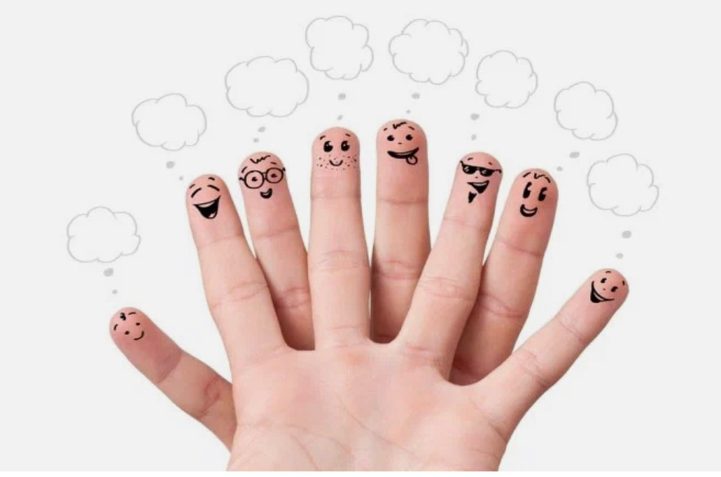

Slide 20

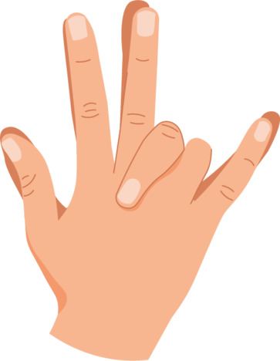
Упражнение
«ОБНИМАШКИ»

Slide 21


Упражнение «ФИГА-КЛЁВО»

Slide 22
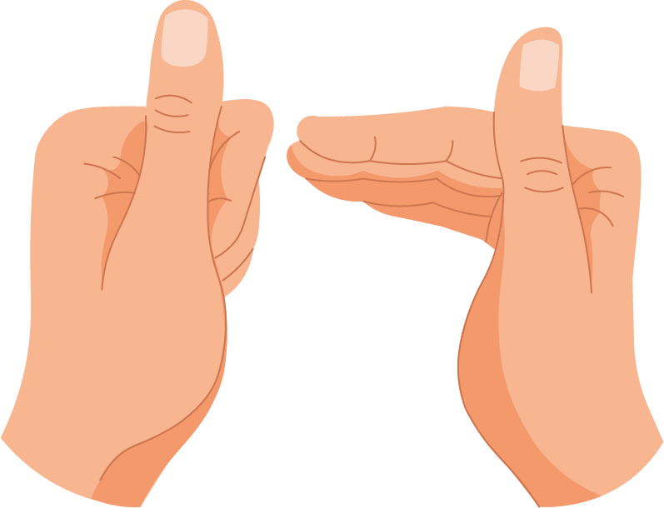
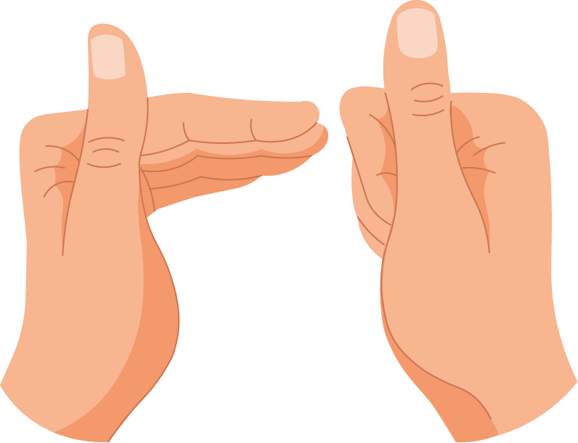
Упражнение «УТКА-КАМЕНЬ»

Slide 23


Упражнение «ПИСТОЛЕТ-АНТИПИСТОЛЕТ»

Slide 24


Упражнение «РЕГУЛИРОВЩИК»

Slide 25


Упражнение «КЛАСС-ОКЕЙ»

Slide 26

Ссылка на тест
Гаврилова Марина Михайловна, член регионального методического совета
Учитель начальных классов АНО «Школа «Президент»
8 965 322 75 24,
gavrilova_mm@school-president.ru

